Slide 1
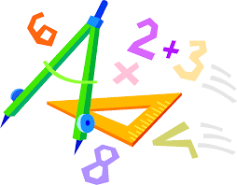
Геометрия
7
класс
Тема:
Свойство внешнего угла треугольника
Яшнабадский район. Школа № 161.
Учитель математики Наралиева Ш.Ш.

Slide 2
План урока
1
Повторение пройденного
2
Свойство внешнего угла треугольника
3
Решение задач
4
Задания для закрепления

Slide 3

Теорема о сумме
углов треугольника.
В
А
С
Сумма углов треугольника равна 180⁰

Slide 4



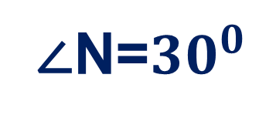


Вычислите все неизвестные углы треугольников.
Дано: △MNR
NP-биссектриса
∠PNR=${15}^{0}$
∠NPR=${75}^{0}$
Найти: ∠M, ∠N, ∠R
N
△PNR
∠R=${180}^{0}−$∠NPR$−$ ∠PNR
180⁰ – 75⁰ – 15⁰
∠MNP=∠PNR=${15}^{0}$ так
как NP-биссектриса
15⁰
15⁰
∠N=${30}^{0}$
△МNR
180⁰ – 90⁰ – 30⁰
60⁰
75⁰
90⁰
∠M=${180}^{0}−$∠N$−$∠R
M
P
R
Ответ: ∠M=${60}^{0} ,$∠N=${30}^{0},$∠R=${90}^{0}$
Notes:
Саврасова С.М., Ястребинецкий Г.А. «Упражнения по планиметрии на готовых чертежах»

Slide 5
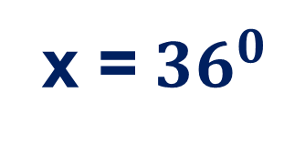
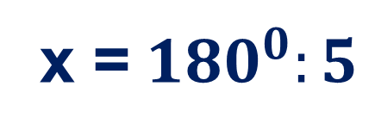
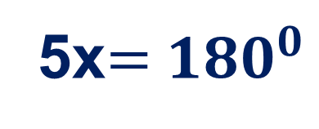
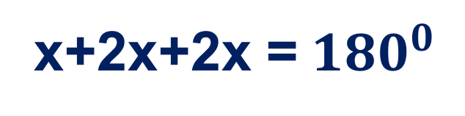
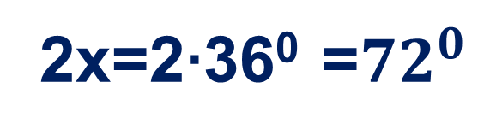
Найдите углы равнобедренного треугольника, если
угол при основании в 2 раза больше угла,
противолежащего основанию.
Свойства
равнобедренного
треугольника
В
х+2х+2x =${ 180}^{0}$
х
5x$={ 180}^{0}$
x =${ 180}^{0}:5$
Сумма углов
треугольника
x =${ 36}^{0}$
2х=2∙36⁰ =${72}^{0}$
2х
2х
А
С

Slide 6
Смежные углы
В
А
О
C

Slide 7
Внешний угол треугольника
М
В
A
С
  1. Продлите сторону АВ за вершину В, поставьте точку М
  2. ∠ СВМ – внешний угол Δ АВС при вершине В

Slide 8
Определение
Угол, смежный углу треугольника, называется его внешним углом
2
1

Slide 9

Внутренние и внешние углы треугольника .
Внутренние углы
С
Внешние углы
Внешние углы
А
В

Slide 10
Свойство внешнего угла треугольника
М
В
A
С
  Назовите внешний угол Δ АВС при вершине В
  Назовите углы Δ АВС, не смежные c ∠СВМ
∠ СВМ
∠ А
∠ С

Slide 11
Теорема: Внешний угол треугольника равен сумме
двух углов треугольника, не смежных с ним.
С
Дано: треугольник АВС
Доказать:
2
4
=
1
+
2
1
3
4
А
В
Доказательство: + + = 180⁰, по теореме о сумме
углов треугольника.
1
2
3
=
=
=
4
3
+ = 180⁰, смежные углы.
4
=
1
+
2

Slide 12
Задача (устно)
Задача
Найдите внешний угол EMN треугольника MNK
N
40⁰
Рассмотрим △МNК, NM=NK,
∠М=∠К=(180⁰ – 40⁰):2
∠М=∠К= 70⁰
∠ЕМN=180⁰ – 70⁰ ⁼ 110⁰
или 40⁰ + 70⁰ ⁼ 110⁰
110⁰
E
70⁰
M
70⁰
K
Ответ: ∠ЕМN=110⁰ ∠М=∠К= 70⁰

Slide 13
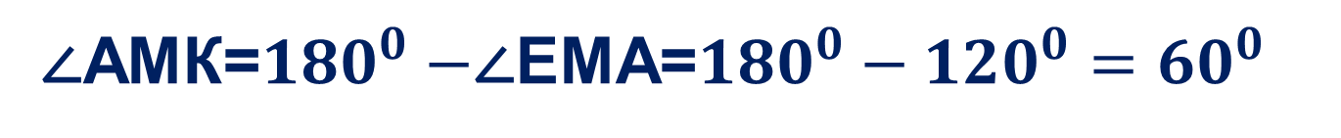




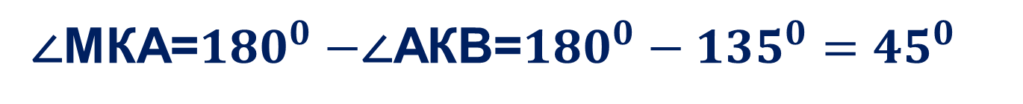
Задание из учебника
3. Найдите внутренние углы треугольника, если
два его внешних угла равны 120° и 135°.
A
∠АМК=${180}^{0}−$∠ЕМА=${180}^{0}−{120}^{0}={60}^{0}$
$${75}^{0}$$
∠МКА=${180}^{0}−$∠АКВ=${180}^{0}−{135}^{0}={45}^{0}$
120⁰
∠А=${180}^{0}−$∠К$−$∠М
E
60⁰
$${\text{∠}А=180}^{0}−{60}^{0}−{45}^{0}={75}^{0}$$
M
135⁰
45⁰
K
Ответ: ${45}^{0}, {75}^{0}$, ${60}^{0}$
B

Slide 14


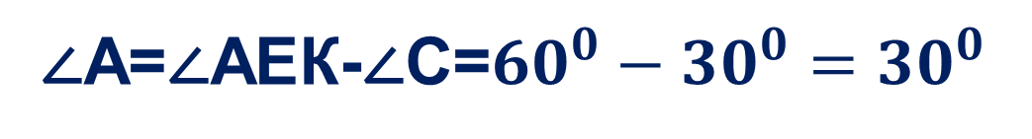

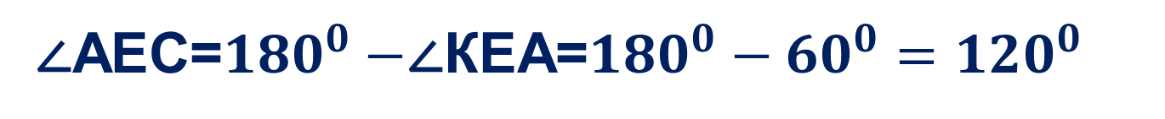


Задание из учебника
4. Один из внутренних углов треугольника равен 30°, один из внешних углов равен 60°. Найдите оставшиеся внутренние углы треугольника.
А
Решение:
$${ 30}^{0}$$
∠АЕК=∠А+∠С по свойству внешнего угла
∠А=∠АЕК-∠С=${60}^{0}−{30}^{0}={30}^{0}$
∠АЕС=${180}^{0}−$∠КЕА=${180}^{0}−{60}^{0}={120}^{0}$
$${120}^{0}$$
$${60}^{0}$$
$${30}^{0}$$
К
E
С
Ответ: ${ 120}^{0}$, ${ 30}^{0}{\text{,} 30}^{0}$

Slide 15

ЗАДАНИЯ ДЛЯ ЗАКРЕПЛЕНИЯ
Выполнить
письменно задачи
№ 3, 11 (стр.101).

